Slide 1

KIỂM THỬ PHẦN MỀM
CÔNG CỤ HỖ TRỢ KIỂM THỬ TỰ ĐỘNG
WATIR
Nguyễn Ngọc Hiếu
Nguyễn Kiều Thái Hoà
Trần Thanh Hậu
Lý Thanh Hùng
Trần Hoàng
Phạm Nguyễn Hoàng Vĩnh Phúc
Nhóm thực hiện
Giảng viên phụ trách
& Hướng dẫn
Thầy Dương Thành Phết

Slide 2
SLIDE NỘI DUNG BÁO CÁO
3. CÁC BƯỚC CÀI ĐẶT
1. WATIR LÀ GÌ ?
2. WATIR HOẠT ĐỘNG NHƯ THẾ NÀO ?
4. ỨNG DỤNG VÀO VIỆC KIỂM THỬ

Slide 3


1. WATIR LÀ GÌ ?

Slide 4



1. WATIR LÀ GÌ ?
Testcase:
Dễ đọc
Dễ quản lí
WATIR
Web Application Testing in Ruby
Hỗ trợ mô phỏng việc sử dụng website trong thực tế
Thư viện Ruby mã nguồn mở dành cho kiểm thử tự động
Watir-classic
Internet Explorer
WATIR gồm 2 phần
Watir-Webdriver
các trình duyệt phổ biến

Slide 5
2. WATIR HOẠT ĐỘNG NHƯ THẾ NÀO ?

Slide 6
2. WATIR HOẠT ĐỘNG NHƯ THẾ NÀO ?
Headless Browser là một trình duyệt web không có giao diện đồ họa người dùng.
Các headless browser cung cấp tương tác tự động một trang web trong một môi trường giống như các trình duyệt web phổ biến khác, nhưng nó được thực hiện thông qua giao diện dòng lệnh hoặc qua một mạng truyền thông.
Chúng đặc biệt hữu ích cho việc kiểm thử các trang web vì chúng có thể hiển thị và hiểu HTML giống như các trình duyệt thông thường, bao gồm các cả styling như bố cục trang, màu sắc, font chữ và thực thi Javascript và AJAX mà thường không có sẵn khi sử dụng các phương pháp kiểm thử khác.
Selenium web-driver
Test theo hướng dữ liệu (data-driven)
Sử dụng
WATIR
Chạy ở chế độ headless browser
?
Tích hợp với các công cụ BBD như Rspec, Cucumber, Test/Unit
Hỗ trợ
Cho phép người dùng kết nối tới cơ sở dữ liệu, đọc tập tin dữ liệu, truy xuất tập tin XML và cấu trúc những đoạn code thành những thư viện để phục vụ mục đích tái sử dụng

Slide 7
2. WATIR HOẠT ĐỘNG NHƯ THẾ NÀO ?
Cách thức hoạt động:
Người dùng viết câu lệnh
Watir xử lí câu lệnh
Watir thực thi chúng thông qua giao diện của các trình duyệt web giống như các tương tác giữa người dùng và trang web đó

Slide 8
2. WATIR HOẠT ĐỘNG NHƯ THẾ NÀO ?
Ví dụ:
browser = Watir::Browser.new :chrome
browser.goto \'google.com\
browser.text_field(title: \'Search\').set \'Hello World!\’
browser.button(type: \'submit\').click
puts browser.title
=> \'Hello World! - Google Search\' browser.quit

Slide 9
3. CÁC BƯỚC CÀI ĐẶT
▪ Có 2 cách cài đặt:
_Cài đặt trên Windows
_Cài đặt trên Ubuntu

Slide 10
3. CÁC BƯỚC CÀI ĐẶT
• Cách cài đặt trên Windows :
Bước 1: Cài đặt RUBY và gem WATIR
Trước khi cài Watir, cần tải và cài đặt ruby+devkit lên máy . Truy cập trang: https://rubyinstaller.org/downloads/
Chọn phiên bản ruby phù hợp với hệ điều hành máy tính của bạn.

Slide 11
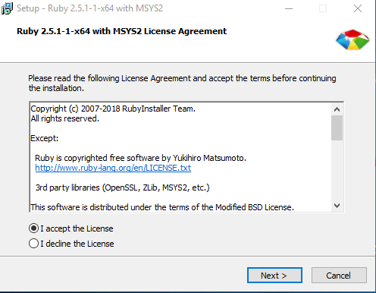
Ví dụ : Windows 10 64 bit sẽ download phiên bản: Ruby+Devkit 2.5.1-1 (x64)
▪ Cài đặt Ruby sau khi đã tải về
Chạy trình cài đặt Ruby:

Slide 12
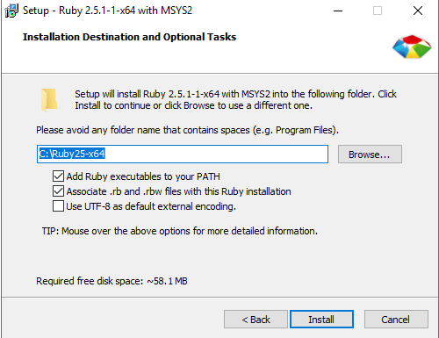
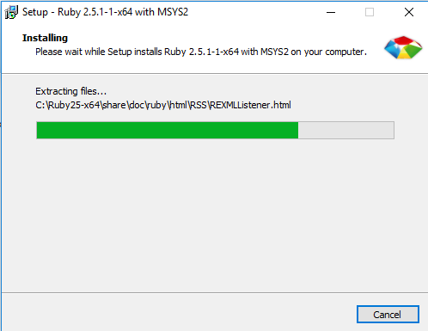
3. CÁC BƯỚC CÀI ĐẶT
Đợi quá trình cài đặt kết thúc
Chọn thư mục cài đặt và ấn Install

Slide 13
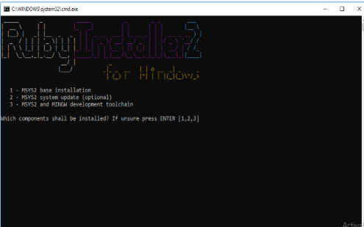

3. CÁC BƯỚC CÀI ĐẶT
Sau khi cài xong ruby bạn có thể kiểm tra lại xem ruby đã đươc cài thành công hay chưa bằng cách gõ đoạn lệnh ruby -v
Chọn option 3 - MSYS2 and MINGW development toolchain

Slide 14
3. CÁC BƯỚC CÀI ĐẶT
Bước 2: Cài đặt Devkit
Trước khi cài devkit bạn cần chuyển đổi thư mục lưu sang C:\devkit -> mở command prompt -> gõ lệnh cd c:\devkit Run devkit:

Slide 15
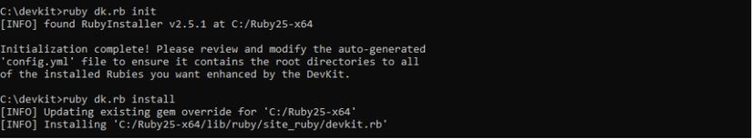
gõ đoạn lệnh: ruby dk.rb init -> [nhấn Enter] -> ruby dk.rb install -> [nhấn Enter] -> cài đặt devkit thành công

Slide 16
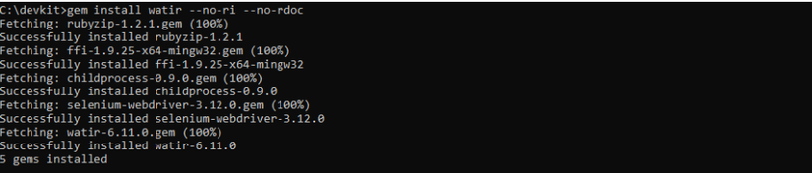
3. CÁC BƯỚC CÀI ĐẶT
Bước 3: Cài đặt Watir
Mở command prompt gõ đoạn lệnh: gem install watir --no-ri --no-rdoc

Slide 17
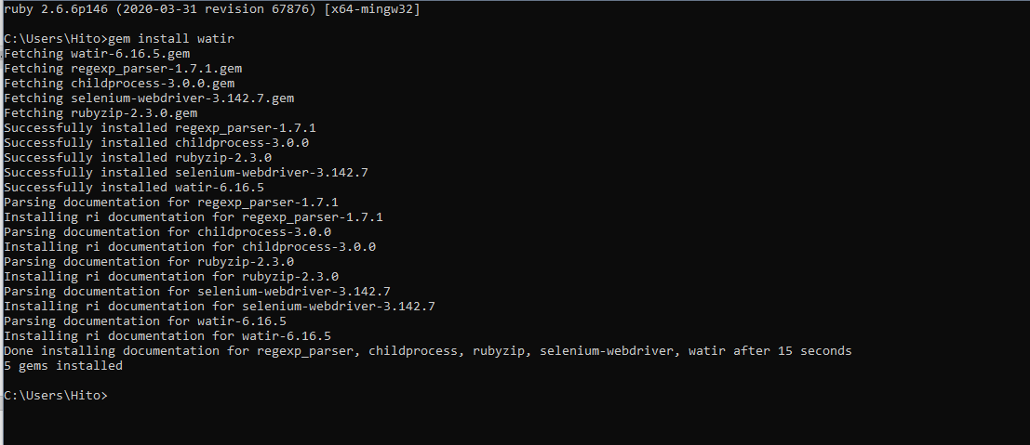
chạy đoạn lệnh gem install rspec để cài đặt rspec hỗ trợ việc test sau này

Slide 18
3. CÁC BƯỚC CÀI ĐẶT
• Cách cài đặt trên Ubuntu :
Trước khi cài Watir, cần cài đặt ruby lên máy. Bạn có thể chạy trên Terminal những câu lệnh sau:
▪Cài đặt git nếu chưa có:
sudo apt-get install git
▪Cài đặt ruby-install
wget -O ruby-install-0.6.0.tar.gz https://github.com/postmodern/ruby-install/archive/v0.6.0.tar.gz
tar -xzvf ruby-install-0.6.0.tar.gz
cd ruby-install-0.6.0/
sudo make install
ruby-install ruby 2.x

Slide 19
x là phiên bản ruby
▪Sau khi các câu lệnh chạy hoàn thành. Kiểm tra xem ruby đã được cài thành công chưa:
ruby --version
▪Câu lệnh này sẽ trả về dạng
ruby 2.x (yyyy-mm-dd) [x86_64-linux-gnu]
Khi đã cài ruby hoàn tất, tiếp theo bạn cần cài Watir
Câu lệnh chạy trên Terminal để cài đặt Watir gem install watir

Slide 20
3. CÁC BƯỚC CÀI ĐẶT
Cuối cùng, cài đặt các driver hỗ trợ các trình duyệt (áp dụng cho cả 2 hệ điều hành)
Tải drivers tương ứng với các trình duyệt tại đây:
• Google Chrome: chromedriver
• Mozilla Firefox: geckodriver
• Microsoft Edge: Microsoft WebDriver
• Microsoft Internet Explorer: IEDriver
• Apple Safari: safaridriver (nếu bạn có Safari 10 thì nó đã được tích hợp sẵn)

Slide 21
Với Windows bạn chỉ cần bỏ cái tập tin .exe này vào thư mục cài đặt ruby. Riêng đôi với Ubuntu sau khi tải file về bạn cần thêm các file driver này vào PATH, sử dụng câu lệnh:
export PATH=${HOME}/drivers:${PATH}
/drivers là tên folder chứa các file driver
Ngoài ra bạn có thể sử dụng một số online service như:
• Sauce Labs
• Browser Stack
Vậy là bạn đã hoàn thành các bước cài đặt. Bạn có thể sử dụng terminal hoặc IDE để bắt đầu chạy các đoạn script test

Slide 22
4. ỨNG DỤNG VÀO VIỆC KIỂM THỬ
Để thao tác được với Watir, cần có môi trường phát triển hay còn gọi là IDE sau:
• ScITE (Free) : đã có khi tải ruby
• Notepad ++ (Free)
• Eclipse
• Ruby in Steel (Free - $199) (Add-on to VS.Net)
• Komodo IDE ($295) / Komodo Edit (Free)

Slide 23
Thầy và các bạn, đã chú ý lắng nghe

